Slide 1
LES MUSCLES DE LA JAMBE ET DU PIED
Dr BOUZIDI ESMA

Slide 2
LES MUSCLES DE LA JAMBE

Slide 3
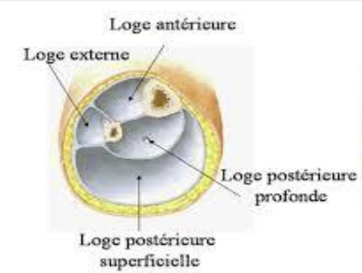
MUSCLES DE LA JAMBE
La jambe est divisée en 3 loges musculaires par les 2 septum intermusculaires :
antérieur
et postérieur.

Slide 4
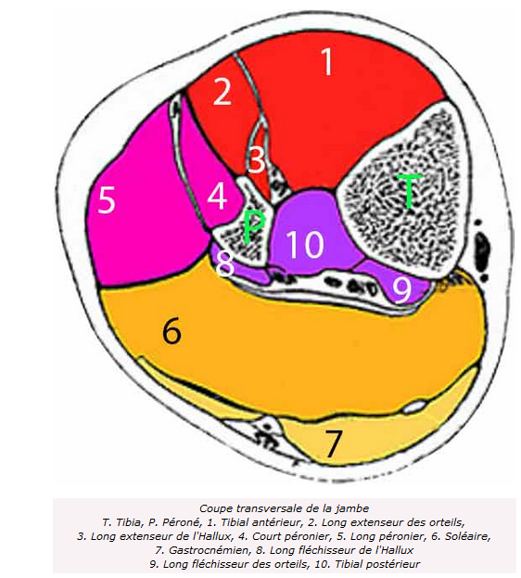
MUSCLES DE LA JAMBE

Slide 5
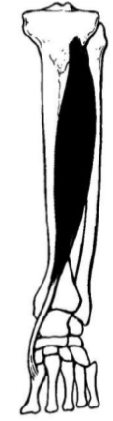
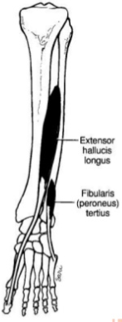
LOGE ANTERIEURE
Muscle | Origine | Terminaison | Action | Innervation
Muscle Tibial antérieur | • Tubercule infracondylaire lat-du tibia (de Gerdy). • Crête oblique et face latérale du tibia. | 1er cunéiforme et M1 | fléchisseur, adducteur et rotateur médial du pied | plexus sacré
Muscle Long extenseur de l’hallux | • Face médiale de la fibula. • Membrane interosseuse. | •P1 et P2 de l’hallux. | Extenseur de P2 sur P1 et P1 sur M1 et fléchisseur du pied sur jambe | //

Slide 6
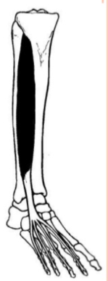
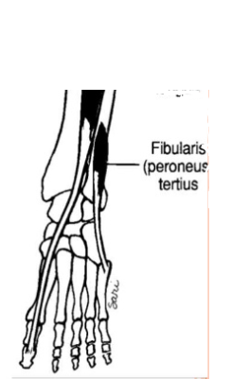
Muscle | Origine | Terminaison | Action | Innervation
Muscle Long extenseur des orteils | •Condyle latéral du tibia. • Face médiale de la fibula. • Membrane interosseuse crurale | 4 tendons destinés aux 4 derniers orteils ( P2 et P3) | • Extenseurs des orteils • Fléchisseur et rotateur latéral du pied | plexus sacré
3ème Fibulaire | • Face médiale de la fibula. | M5 | •Fléchisseur et abducteur du pied. | //

Slide 7
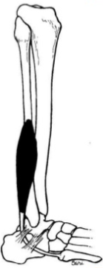
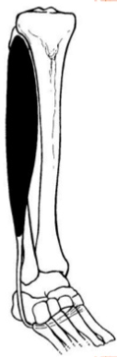
LOGE LATERALE
Muscle | Origine | Terminaison | Action | Innervation
Muscle Court fibulaire | • Face latérale de la fibula et Septums intermusculaires | •M5. • Expansion pour M4 | abducteur et rotateur latéral du pied | plexus sacré
Muscle Long fibulaire | •Condyle latéral du tibia. • Tête et face lat- de la fibula. | M1 ,Expansion pour le 1er cuneiforme | •Extenseur du pied. • abducteur et rotateur lat- du pied | //

Slide 8
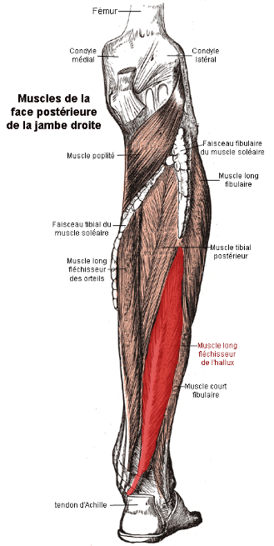
LOGE POSTERIEURE : groupe profond
Muscle | Origine | Terminaison | Action | Innervation
Muscle Poplité | condyle latéral du fémur | Surface poplité (face post- tibia) | Fléchisseur et rotateur médial de la jambe | plexus sacré
Muscle Long fléchisseur des orteils | Face postérieur du tibia | 4 tendons sur P3 des 4 derniers orteils | Fléchisseur des orteils et Extenseur du pied. | //

Slide 9
Muscle | Origine | Terminaison | Action | Innervation
Muscle Tibial postérieur | Face postérieur du tibia. • Face médiale de la fibula et MIO | • Os naviculaire • les 3 cunéiformes , sur M2, M3 et M4 | Adducteur et rotateur médial du pied | plexus sacré
Muscle Long fléchisseur de l’hallux | Face postérieur de la fibula et MIO. | P2 de l’hallux | Fléchisseur de P2 sur P1 puis P1 sur M1 | //

Slide 10
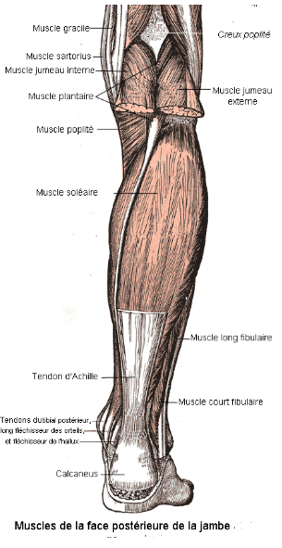
LOGE POSTERIEURE : groupe superficiel
MUSCLE TRICEPS SURAL | Muscle Soleaire | Muscles Gastrocnémiens Médial et Latéral
Origine | •Chef fibulaire: tête et face post de la fibula. •Chef tibial: ligne oblique de la face post et bord médial du tibia. | Sur les tubercules supra-condylaires médial et latéral du fémur
Terminaison | Sur le calcanéus ( tendon d’Achille).
Action | •Extension du pied. •Fléchisseur de la jambe sur la cuisse. •Adducteur et rotateur médial du pied
Innervation | plexus sacré

Slide 11
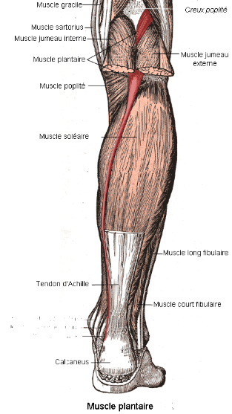
Muscle | Origine | Terminaison | Action | Innervation
Muscle Plantaire | Surface poplitée du condyle lat- du fémur | Calcanéus | très faible, auxiliaire du triceps sural | plexus sacré
m.Plantaire

Slide 12
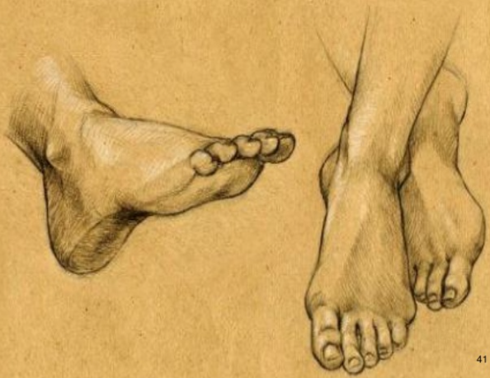
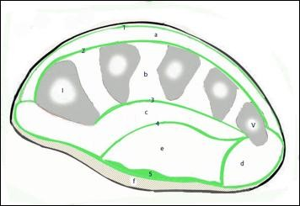
MUSCLES DU PIED
Région dorsale
Région plantaire: avec 3 loges : moyenne(I),médiale(II) et latérale(III).
DD
II
I
III
Coupe frontale de l’avant pied(vue postérieure)

Slide 13
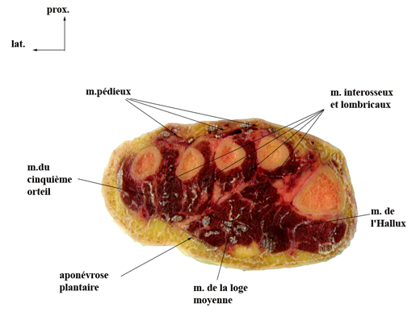
MUSCLES DU PIED
Coupe frontale de l’avant pied(vue antérieure)

Slide 14
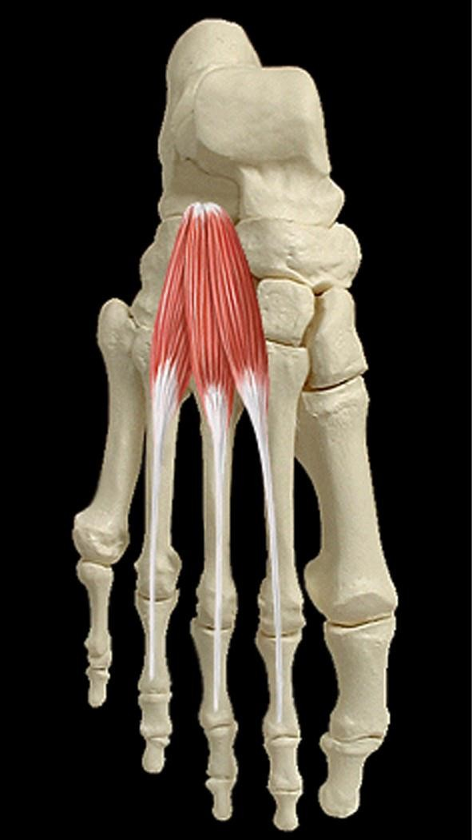
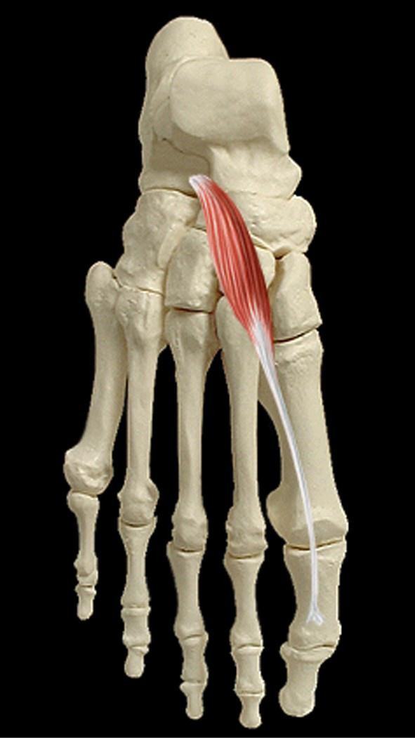
Muscles de la région dorsale:
Muscle court extenseur
Des orteils
Muscle court extenseur
de l’hallux

Slide 15
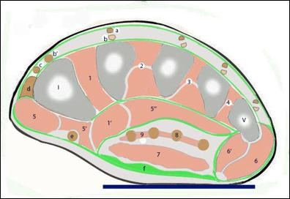
Muscles de la région plantaire
Loge moyenne :
- Muscles interosseux (dorsaux et plantaires)
- Muscles lombricaux
- Muscle carré plantaire
- Muscle court fléchisseur des orteils
Interosseux dorsaux(4)
Interosseux plantaire(3)
Lombricaux

Slide 16
Loge médiale :
- Muscle court fléchisseur de l’hallux.
- Muscle adducteur de l’hallux
- Muscle abducteur de l’hallux
Loge latérale:
- Muscle court fléchisseur du petit orteil.
- muscle opposant du petit orteil
- Muscle abducteur du petit orteil
M
L

Slide 17
BONNE REVISION

